Slide 1


Напишете своята Лична Мисия

Slide 2

Изявление за Мисия – що е то?
Мощен документ, който изразява вашето лично чувство за цел и смисъл в живота. Той действа като управляваща конституция, по която оценявате решенията си и избирате поведението си.

Slide 3

Изявление за Мисия – що е то?
Писмено изложение на вашата уникална цел, вашата лична философия за това как искате да живеете.

Slide 4

Изявление за Мисия – що е то?
Описание, което отразява основните принципи и истини в живота ви, основните ценности на вашите убеждения и визията за това, което желаете да постигнете в живота си.

Slide 5
Ползи от формулиране на Мисия
Насърчава дълбоки разсъждения за живота ти.
Помага да изследваш своите най-дълбоки мисли и чувства
Изяснява какво е наистина важно за теб и разширява перспективата ти
Запечатва твърдо в съзнанието ти самоопределени ценности и цели
Осигурява посока и отдаденост на ценностите ти
Помага да постигаш ежедневен напредък към дългосрочните си цели.

Slide 6
Напиши своята Лична Мисия
Определи ценностите си
Представи си бъдещето
Оформи писмено своята лична мисия
Обмисли и подобри с корекции

Slide 7

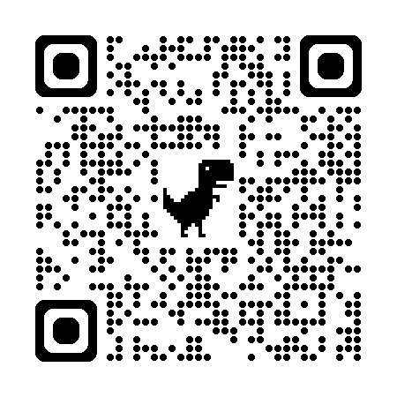
Анкета Ден 2
6

